Slide 1

সু-স্বাগতম

Slide 2
শিক্ষক পরিচিতি
দলের নামঃ গোলাপ

Slide 3
শিখনফলঃ
3.2.1 পরিচিত ফুল সম্পর্কে শুনে বুঝতে পারবে।
২.6.1 পরিচিত ফুল সম্পর্কে বলতে পারবে।
২.6.1 পরিচিত ফুল সম্পর্কে পড়তে পারবে ।
২.4.1পরিচিত ফুল সম্পর্কে লিখতে পারবে ।

Slide 4

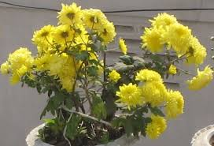

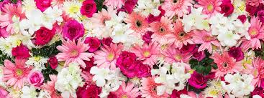

Slide 5
পাঠ পরিচিতি
শ্রেণিঃ২য় বিষয়ঃ বাংলা
অধ্যায়ঃ নানা রং এর ফুল ফল তারিখঃ ১১.০৩.১৬

Slide 6
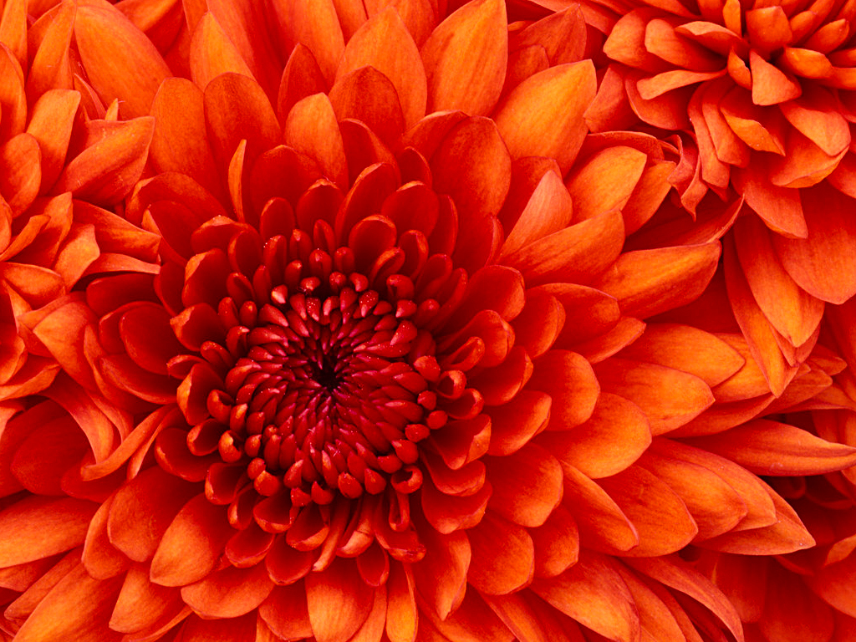
এই সুন্দর ফুল সুন্দর ফল
মিঠা নদীর পানি
খোদা তোমার মেহেরবানি

Slide 7
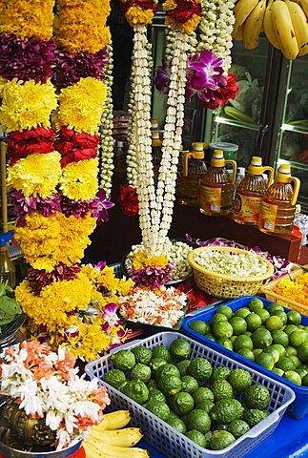
নানা রঙের ফুলফল

Slide 8
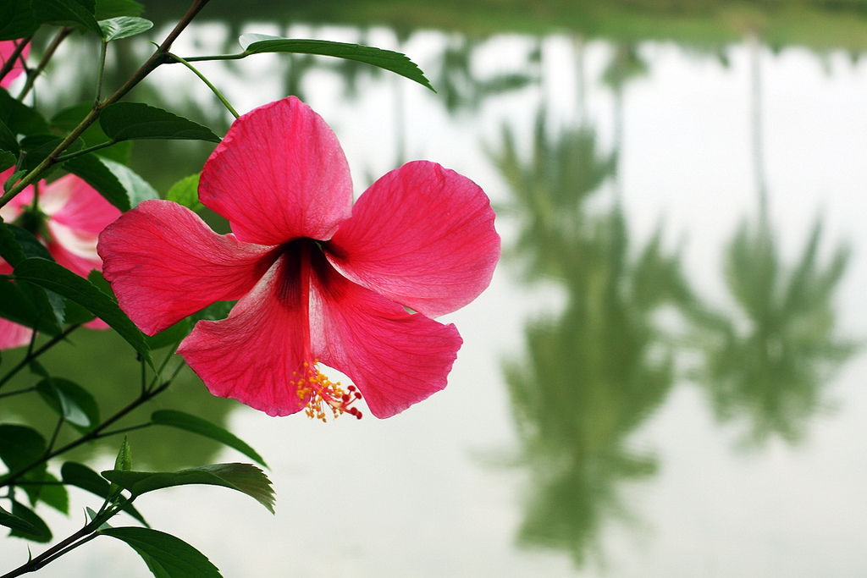
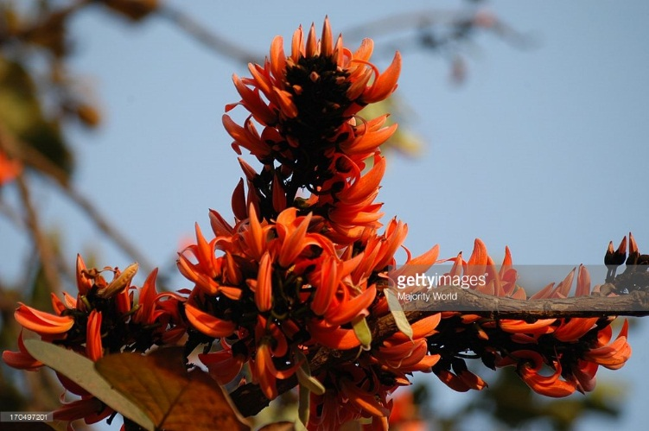
এর রং লাল
এর গন্ধ আছে
এটি একটি ফুল
জবা
এর রং লাল
এর গন্ধ আছে
এটি একটি ফুল
পলাশ

Slide 9
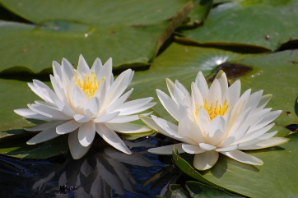
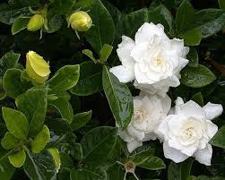
শাপলা
এর রং সাদা
এর গন্ধ নেই
এটি একটি ফুল
এর রং সাদা
এর গন্ধ আছে
এটি একটি ফুল
টগর

Slide 10
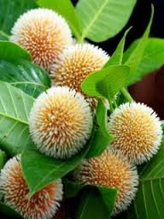
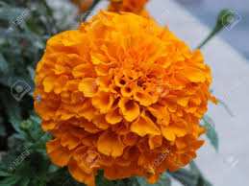
এর রং হলুদ
এর গন্ধ আছে
এটি একটি ফুল
কদম
এর রং হলুদ
এর গন্ধ আছে
এটি একটি ফুল
গাঁদা

Slide 11
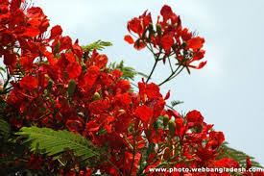
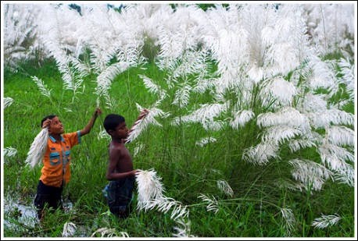
এর রং লাল
এর গন্ধ নেই
এটি ফুল
কৃষ্ণচূড়া
এর রং সাদা
এর গন্ধ নেই
এটি ফুল
কাশ

Slide 12
এসো যুক্ত বর্ণ শিখি
গন্ধ ন্ধ=ন+ধ অন্ধ
কৃষ্ণচূড়া ষ্ণ=ষ+ণ তৃষ্ণা

Slide 13
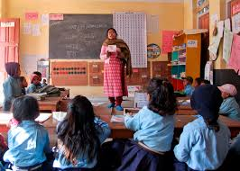
শিক্ষকের আদর্শ পাঠ

Slide 14
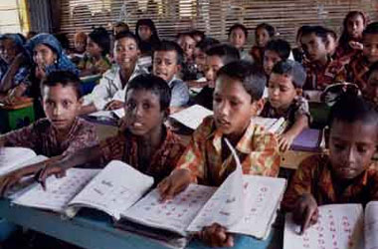
শিশুদের সরব পাঠ

Slide 15
রং অনুযায়ী ফুল গুলোকে সাজাও
জবা,গাঁদা,শাপলা,সূর্যমুখী,পলাশ, শিমুল, শিউলি,কাশফুল।
দল নং-০১ সাদাঃ
দল নং -০২ লালঃ
দল নং- ০৩ হলুদঃ

Slide 16
মূল্যায়ন
কোন কোন ফুলের গন্ধ আছে ?
কোন কোন ফুলের গন্ধ নেই ?

Slide 17
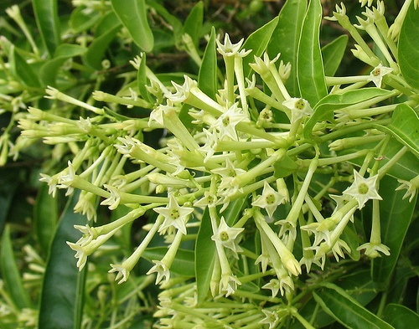
বাড়ীর কাজ
তোমার পছন্দের একটি ফুল সম্পর্কে তিনটি বাক্য লিখ

Slide 18

ধন্যবাদ

